Slide 1
I.3 Lessico

Slide 2
Una di quelle mattine Ida, con due grosse sporte al braccio, tornava dalla spesa tenendo per mano Useppe. […] Uscivano dal viale alberato non lontano dallo Scalo Merci, dirigendosi in via dei Volsci, quando, non preavvisato da nessun allarme, si udì avanzare nel cielo un clamore d’orchestra metallico e ronzante. Useppe levò gli occhi in alto, e disse: «Lioplani». E in quel momento l’aria fischiò, mentre già in un tuono enorme tutti i muri precipitavano alle loro spalle e il terreno saltava d’intorno a loro, sminuzzato in una mitraglia di frammenti. «Useppe! Useppeee!» urlò Ida, sbattuta in un ciclone nero e polveroso che impediva la vista: «Mà, sto qui», le rispose, all’altezza del suo braccio, la vocina di lui, quasi rassicurante. Essa lo prese in collo, e in un attimo le ribalenarono nel cervello gli insegnamenti dell’UNPA (Unione Nazionale Protezione Antiaerea) e del Capofabbricato: che, in caso di bombe, conviene stendersi al suolo. Ma invece il suo corpo si mise a correre senza direzione. Aveva lasciato cadere una delle sue sporte, mentre l’altra, dimenticata, le pendeva ancora al braccio, sotto al culetto fiducioso di Useppe. Intanto, era incominciato il suono delle sirene. Essa, nella sua corsa, sentì che scivolava verso il basso, come avesse i pàttini, su un terreno rimosso che pareva arato, e che fumava. Verso il fondo, essa cadde a sedere, con Useppe stretto fra le braccia. Nella caduta, dalla sporta le si era riversato il suo carico di ortaggicione e rosso vivo.

Slide 3
44 «parole» (contando anche le forme ripetute o riconducibili a una stessa «parola») 37 «parole» diverse (escludendo le forme ripetute o riconducibili a una stessa «parola»)
Una di quelle mattine Ida, con due grosse sporte al braccio, tornava dalla spesa tenendo per mano Useppe. […] Uscivano dal viale alberato non lontano dallo Scalo Merci, dirigendosi in via dei Volsci, quando, non preavvisato da nessun allarme, si udì avanzare nel cielo un clamore d’orchestra metallico e ronzante. Useppe levò gli occhi in alto, e disse: «Lioplani». E in quel momento l’aria fischiò, mentre già in un tuono enorme tutti i muri precipitavano alle loro spalle e il terreno saltava d’intorno a loro, sminuzzato in una mitraglia di frammenti. «Useppe! Useppeee!» urlò Ida, sbattuta in un ciclone nero e polveroso che impediva la vista: «Mà, sto qui», le rispose, all’altezza del suo braccio, la vocina di lui, quasi rassicurante. Essa lo prese in collo, e in un attimo le ribalenarono nel cervello gli insegnamenti dell’UNPA (Unione Nazionale Protezione Antiaerea) e del Capofabbricato: che, in caso di bombe, conviene stendersi al suolo. Ma invece il suo corpo si mise a correre senza direzione. Aveva lasciato cadere una delle sue sporte, mentre l’altra, dimenticata, le pendeva ancora al braccio, sotto al culetto fiducioso di Useppe. Intanto, era incominciato il suono delle sirene. Essa, nella sua corsa, sentì che scivolava verso il basso, come avesse i pàttini, su un terreno rimosso che pareva arato, e che fumava. Verso il fondo, essa cadde a sedere, con Useppe stretto fra le braccia. Nella caduta, dalla sporta le si era riversato il suo carico di ortaggicione e rosso vivo.

Slide 4
44 «parole» (contando anche le forme ripetute o riconducibili a una stessa «parola») 37 «parole» diverse (escludendo le forme ripetute o riconducibili a una stessa «parola») → 37 lessemi
Una di quelle mattine Ida, con due grosse sporte al braccio, tornava dalla spesa tenendo per mano Useppe. […] Uscivano dal viale alberato non lontano dallo Scalo Merci, dirigendosi in via dei Volsci, quando, non preavvisato da nessun allarme, si udì avanzare nel cielo un clamore d’orchestra metallico e ronzante. Useppe levò gli occhi in alto, e disse: «Lioplani». E in quel momento l’aria fischiò, mentre già in un tuono enorme tutti i muri precipitavano alle loro spalle e il terreno saltava d’intorno a loro, sminuzzato in una mitraglia di frammenti. «Useppe! Useppeee!» urlò Ida, sbattuta in un ciclone nero e polveroso che impediva la vista: «Mà, sto qui», le rispose, all’altezza del suo braccio, la vocina di lui, quasi rassicurante. Essa lo prese in collo, e in un attimo le ribalenarono nel cervello gli insegnamenti dell’UNPA (Unione Nazionale Protezione Antiaerea) e del Capofabbricato: che, in caso di bombe, conviene stendersi al suolo. Ma invece il suo corpo si mise a correre senza direzione. Aveva lasciato cadere una delle sue sporte, mentre l’altra, dimenticata, le pendeva ancora al braccio, sotto al culetto fiducioso di Useppe. Intanto, era incominciato il suono delle sirene. Essa, nella sua corsa, sentì che scivolava verso il basso, come avesse i pàttini, su un terreno rimosso che pareva arato, e che fumava. Verso il fondo, essa cadde a sedere, con Useppe stretto fra le braccia. Nella caduta, dalla sporta le si era riversato il suo carico di ortaggicione e rosso vivo.

Slide 5
Il lessema
non, non → due occorrenze dello stesso lessema (invariabile)
sporte, sporta → due occorrenze dello stesso lessema (variabile)
L’unità di analisi fondamentale del lessico è il lessema, che può essere definito come la forma di citazione di una parola, l’unità di lessico considerata in astratto, che raccoglie e «rappresenta» tutte le forme possibili che può assumere una parola variabile.
In italiano, il lessema è, convenzionalmente, il singolare per i sostantivi (es. sporte → sporta), il maschile singolare per gli aggettivi (es. grosse → grosso), l’infinito per i verbi (tornava → tornare).
Anche sporte, braccia, tornava sono parole (forme flesse), ma solo sporta, braccio, tornare sono lessemi (forme di citazione).

Slide 7
Lessicologia e lessicografia
Lo studio del lessico è affidato a due discipline distinte: la lessicologia e la lessicografia.
La lessicologia si occupa dello studio scientifico del lessico, delle proprietà caratteristiche delle parole, del modo in cui entrano in rapporto tra loro.
La lessicografia studia le tecniche più efficaci per definire e raccogliere le parole che compongono il lessico di una lingua, e si occupa in particolare della redazione di dizionari.

Slide 8
Nozioni fondamentali di lessicografia
Un dizionario offre una rappresentazione, pur sempre parziale e orientata, del lessico di una lingua e può essere definito come una raccolta ordinata non (genericamente) di parole, ma di lessemi. Occorre tenere presente che i dizionari monolingui e bilingui di lingue contemporanee, ordinati alfabeticamente in modo «diretto», a cui siamo abituati, sono soltanto due delle numerose tipologie di dizionario esistenti.
In lessicografia si parla di lemmi per indicare le «entrate» di un dizionario (cioè i lessemi registrati nel dizionario). Il lemma è dunque un lessema che entra a fare parte di un dizionario. L’insieme dei lemmi contenuti in un dizionario è definito lemmario. Invece, l’insieme delle informazioni fornite per ciascun lemma (categoria grammaticale, definizioni, esempi, ecc.) costituisce la scheda lessicografica.

Slide 9
I dizionari dell’uso
La tipologia di dizionario oggi più diffusa è rappresentata dai dizionari dell’uso, dizionari sincronici della lingua contemporanea.

Slide 10
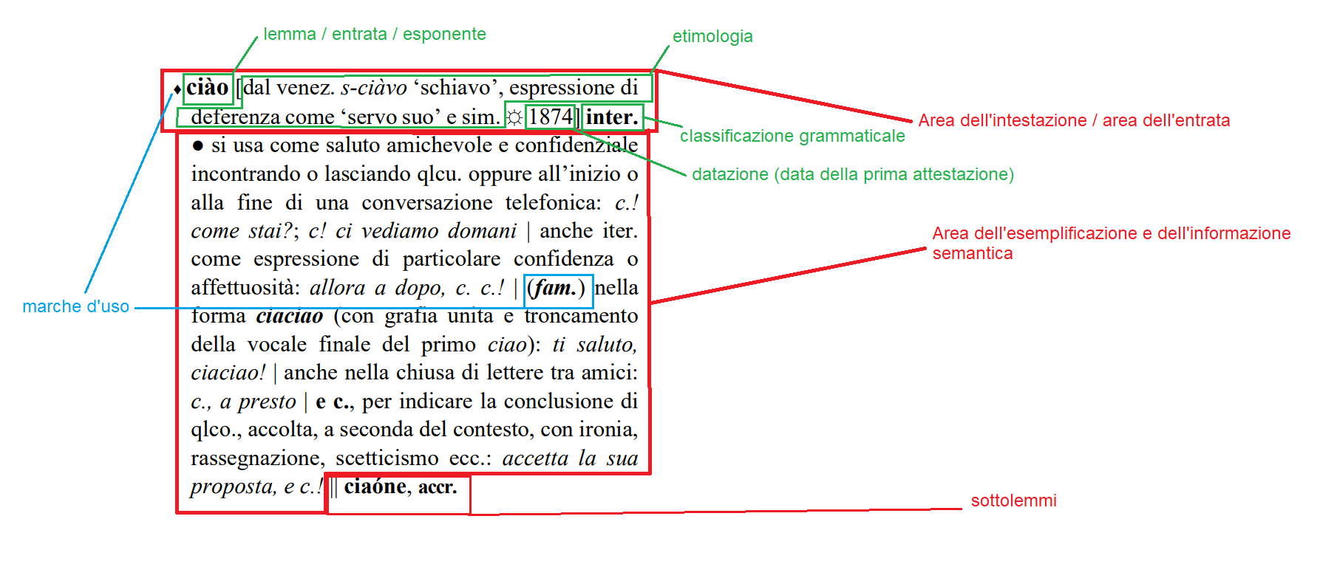
Scheda lessicografica di un dizionario dell’uso (Zingarelli 2019)

Slide 11
Classificazione (sincronica) del lessico in base alla frequenza e all’uso
I dizionari dell’uso utilizzano marche d’uso, cioè simboli o sigle che forniscono indicazioni sulla frequenza e/o sull’ambito d’uso di un lessema.
Ad es., nello Zingarelli, il simbolo ♦ marca il lessico fondamentale, «quell’insieme di parole che praticamente ogni italofono, ossia ogni persona che parla italiano, può comprendere».

Slide 12
Classificazione (sincronica) del lessico in base alla frequenza e all’uso
Il più importante dizionario dell’uso della lingua italiana è il GRADIT = Grande dizionario italiano dell’uso, ideato e diretto da Tullio De Mauro, con la collaborazione di G. Lepschy e E. Sanguineti, 6 voll. più appendice Nuove parole italiane dell’uso, Torino, UTET, 1999-2003. La versione aggiornata (Il Nuovo De Mauro) è consultabile in rete all’indirizzo: https://dizionario.internazionale.it
Il GRADIT ha circa 260.000 lemmi.
Nel GRADIT le marche d’uso sono impiegate in modo sistematico, così da realizzare una vera e propria classificazione sincronica del lessico italiano, basata su dati quantitativi (in particolare, sulla frequenza di ogni lessema in un corpus rappresentativo dell’italiano scritto e parlato).

Slide 15
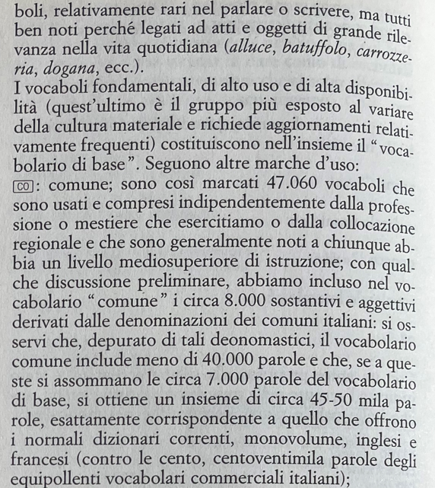
La classificazione sincronica del lessico italiano secondo le marche d’uso del GRADIT

